Slide 1

Tapasztalati szakértők, gyógyult aktivisták és kampányok hatása a megelőzésre
Tegyük szerethetővé a rákellenes életmódot!
Budapest, 2022. április 8.
Rozványi Balázs
elnök

Slide 2

Egészségértés és egészség-magatartás: hogyan motiválhatunk a megfelelő egészség-magatartásra?
A betegszervezetek elsődleges feladata: egészségpromóció
Az egészségpromóció megfelelő elvégzése megfelelő egészségmagatartás elérésére ösztönöz, azt el is éri
Sikerparaméterek:
A befogadóra célzott kommunikáció (fiatal, idős, roma stb. populáció)
Megfelelő időben, megfelelő nyitottság mellett kommunikálunk
Olyan magatartást ajánlunk, ami kisebb erőfeszítések mellett tartható

Slide 3

Miért nem vesszük igénybe a megelőzésre szolgáló eszközöket, ha azok rendelkezésre állnak?
Miért vagyunk elmaradva a többi európai országhoz képest a szervezett szűréseken történő részvételben?
Általánosan szegényes egészségmagatartás
Orvoshoz csak a betegek járnak, nincsen prevenciós gondolkodás társadalmi szintet
Szűrővizsgálatokat a többség feleslegesnek gondolja (minek menjek orvoshoz, még a végén találnak valamit)
Szűrővizsgálatok általában tűrhető, de létező kellemetlenséggel járnak (női rákok, vastagbél szűrés stb.)
Nincsen szervezett, konzisztens, tízéveket átölelő állami, szervezett egészségpromóció, ami „el tudná adni” a szervezett szűrések egyéni hasznosságát

Slide 4
A jó példa ragadós: gyógyult rákbetegek szerepe a megelőzésre buzdító kommunikációban
Tudatosság és megfigyelés, a megelőzés két alappillére, ennek elérése a legfontosabb célkitűzésünk
Nagyobb személyesség érhető el érintettek integrálásával, ha azonosulni tudunk valakivel

Slide 5


Slide 6
8 figyelmeztető jel, avagy hogyan tudunk felépíteni egy valóban hatékony rákellenes kampányt
Színes, grafikus megoldások
Kevés, figyelemfelhívó mondanivaló
Jól feldolgozható, a szentinel tüneteket sorolja fel, amiket gyorsan észlelni lehet
Erőteljes (online, offline, plakát, szórólap, PR) terjesztés

Slide 7
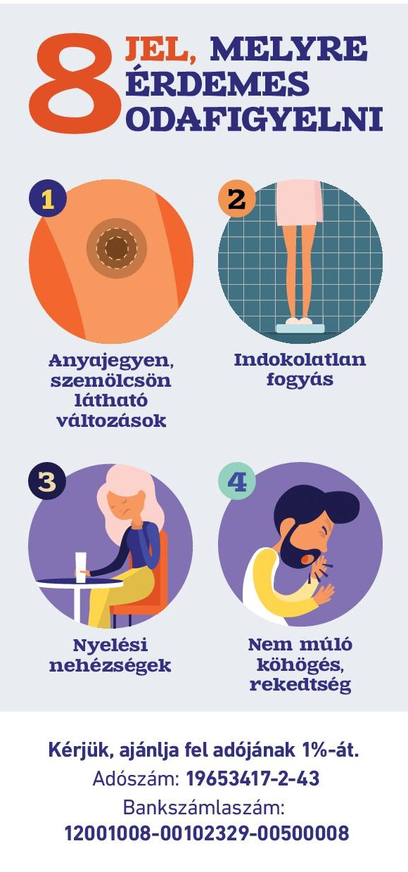
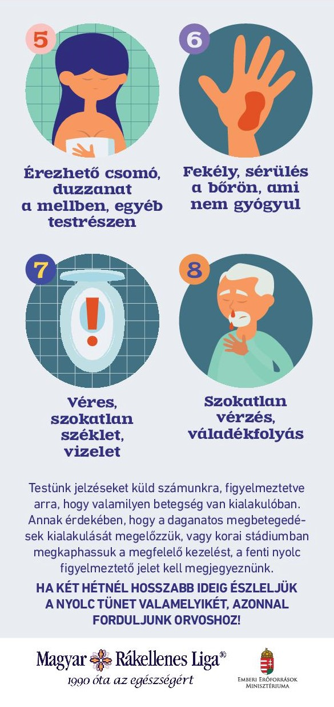

Slide 8
Mire lenne szükség Magyarországon a nagyobb mozgósításhoz?
Célcsoport releváns anyagok fejlesztése azon célcsoportok számára, akiket a szervezett szűrésekkel eddig nem lehetett elérni
  Roma populáció, idősebb generáció, fiatalok, akik idáig még nem foglalkoztak gondolati szinten sem az egészségükkel
Folyamatosság a kommunikációban
Szűrőbuszok visszavezetése, a könnyebben elérhető prevenció ösztönzésére a szűréseket házhoz hozva
Háziorvosi ösztönzőrendszer megerősítése (pénzügyi ösztönző a háziorvosoknak a preventív magatartás erősítésére)

Slide 9

Köszönöm figyelmüket!

